Slide 1
Publicando nosso projeto na nuvem (online)
Api com javascript + mongodb + postman + github + heroku
Professora: Luana Cristina

Slide 2
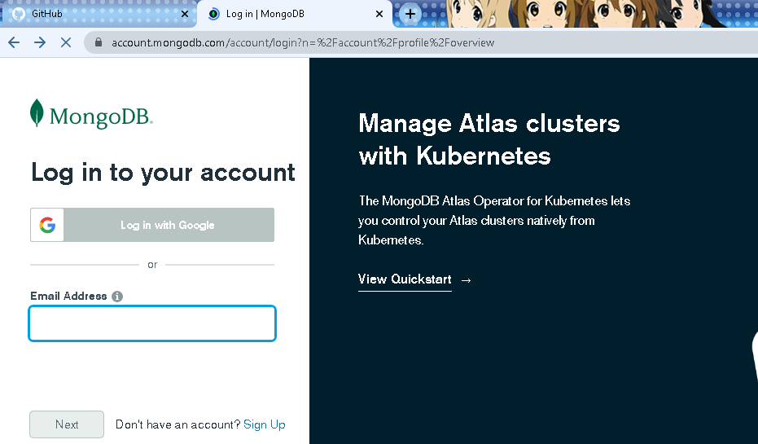
Mongodb Atlas (online)
Crie/Acesse a sua conta no MongoDB
Notes:
https://account.mongodb.com/

Slide 3
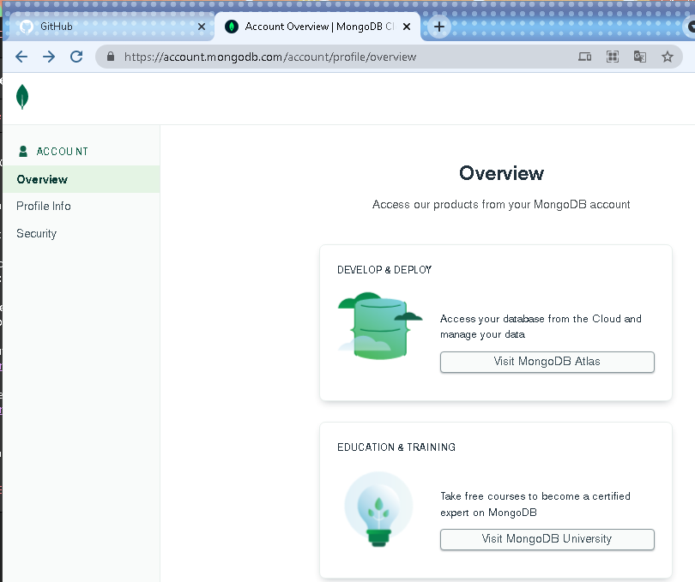
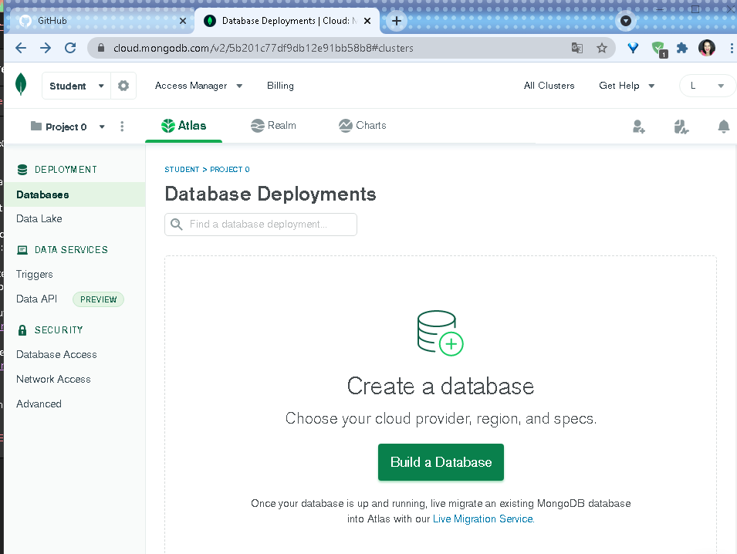
Selecione a opção “Devlop & Deploy” e depois “All Clusters”

Slide 4
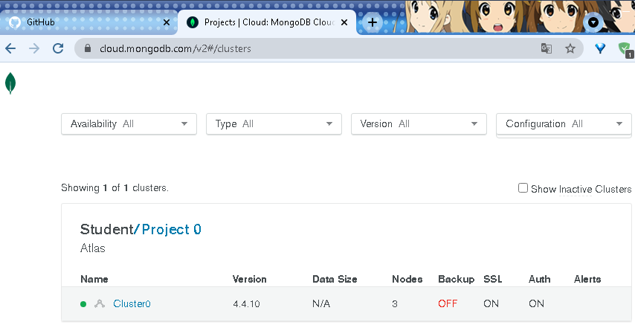
Clique no “ClusterN”

Slide 5
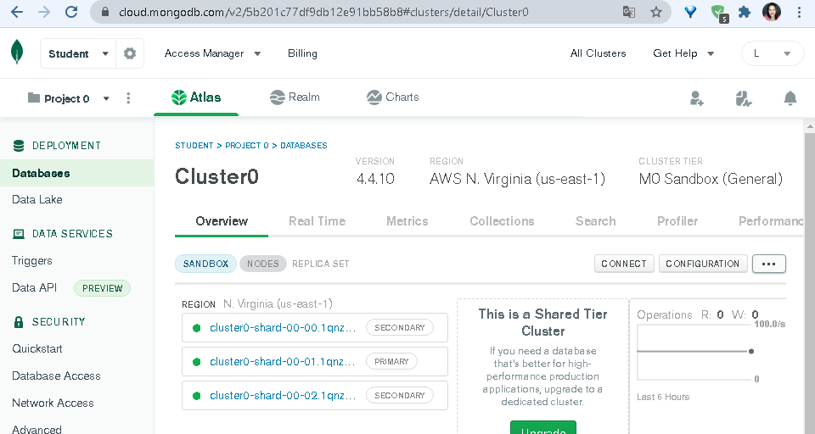
Clique no “Connect”

Slide 6
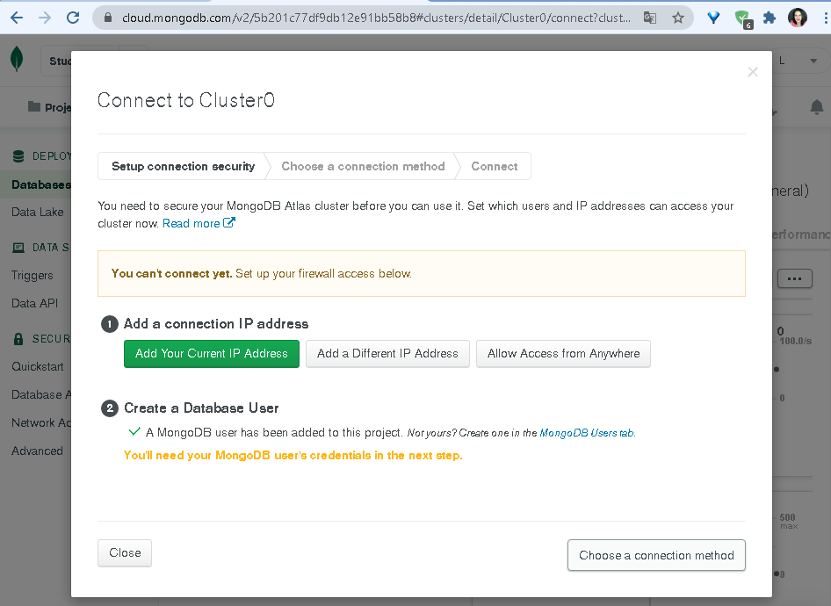
Adicione um IP clicando no botão “Allow Access from Anywhere”

Slide 7
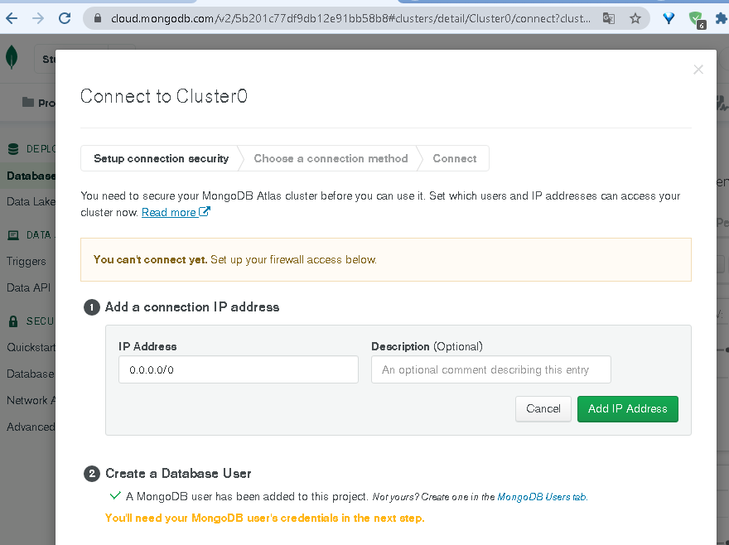
Clique “Add IP Address”

Slide 8
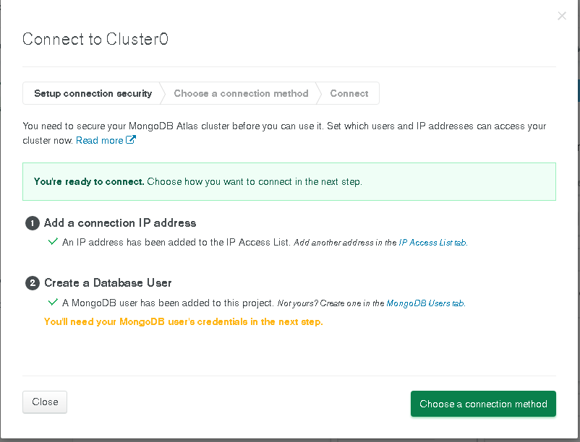
Clique “Choose a connection method”

Slide 9
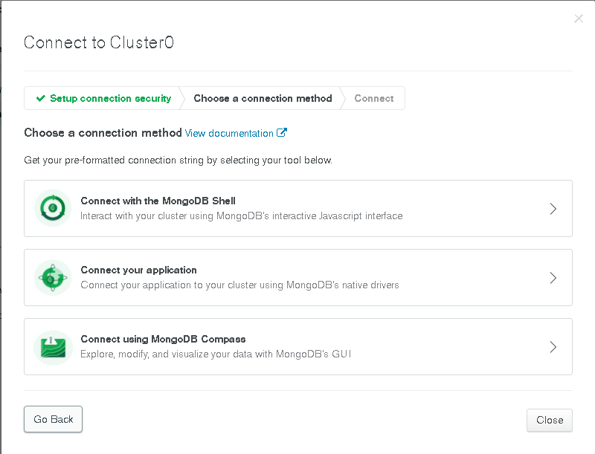
Clique “Connect using MongoDB Compass” ou “Connect your application”

Slide 10
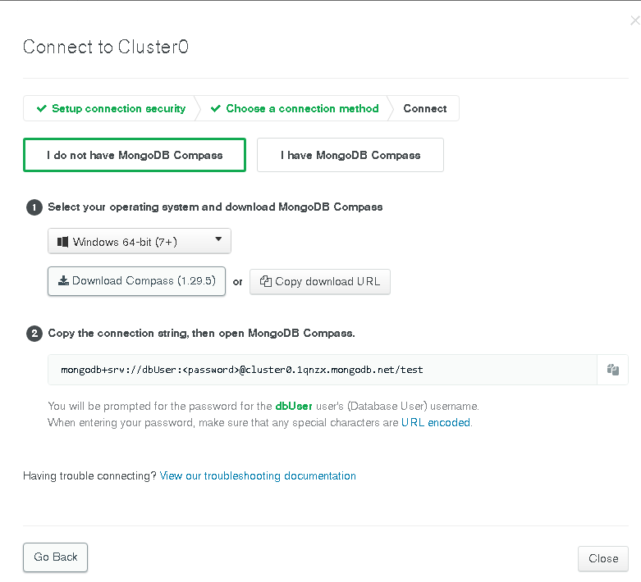
Copie o que consta em “Copy the connection string, then open MongoDB Compass”

Slide 11
Copie o que consta em “Copy the connection string, then open MongoDB Compass”

Slide 12
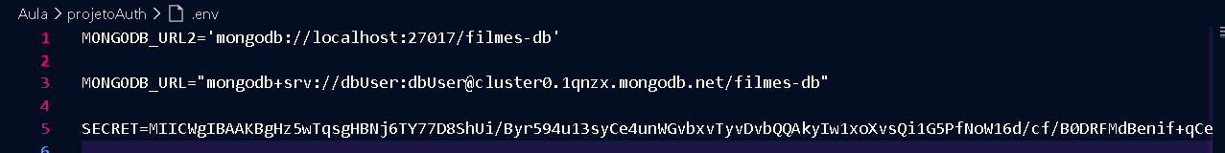
Visual code
Cole em “MONGODB_URL” no arquivo “.env” o que foi copiado no MongoDB
Renomeie para “MONGODB_URL2” o seu localhost.
Substitua o “/teste” por “/filmes-db”
Substitua o <password> por sua senha cadastrada.

Slide 13
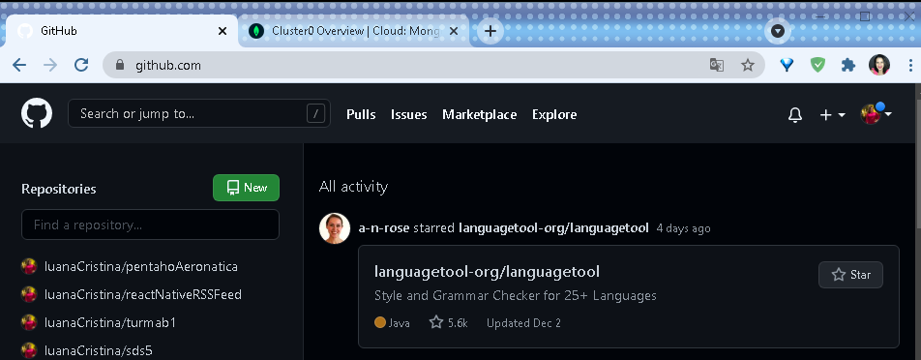
github
Crie um novo repositório clicando em “New”
Notes:
Baixe o projeto no meu GitHub https://github.com/luanaCristina/projetoAuth ou altere o seu com o que consta nesse projeto.

Slide 14
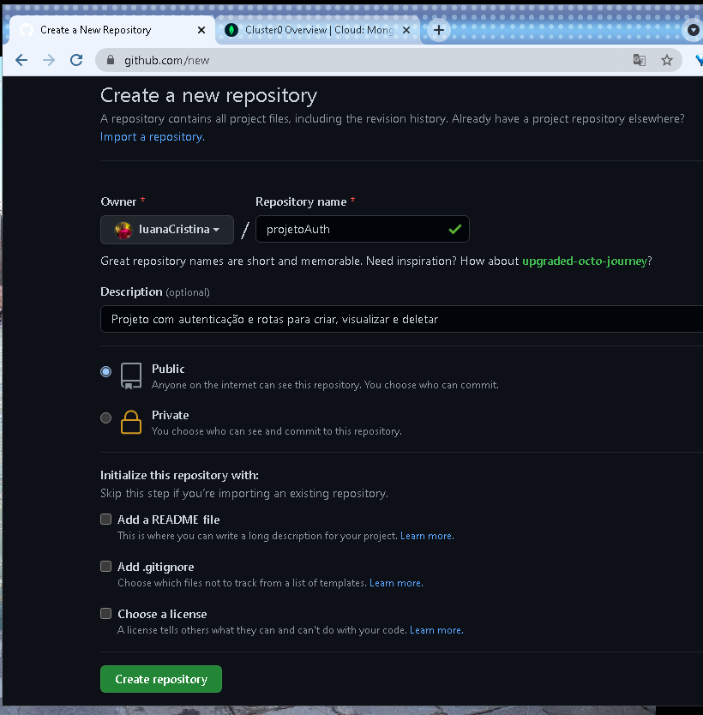
Dê um nome ao seu repositório ”projetoAuth” e clique em “Create repository”

Slide 15
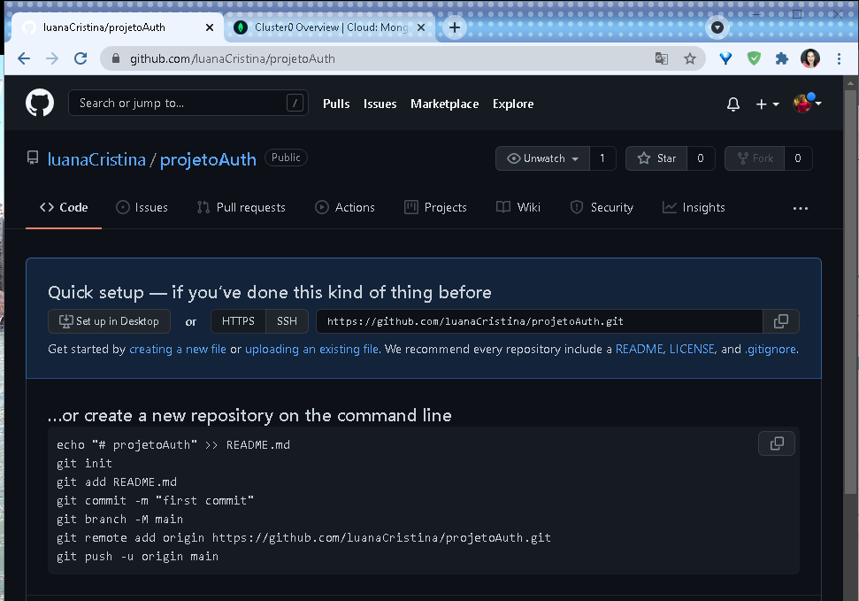
Clique “uploading na existing file”

Slide 16
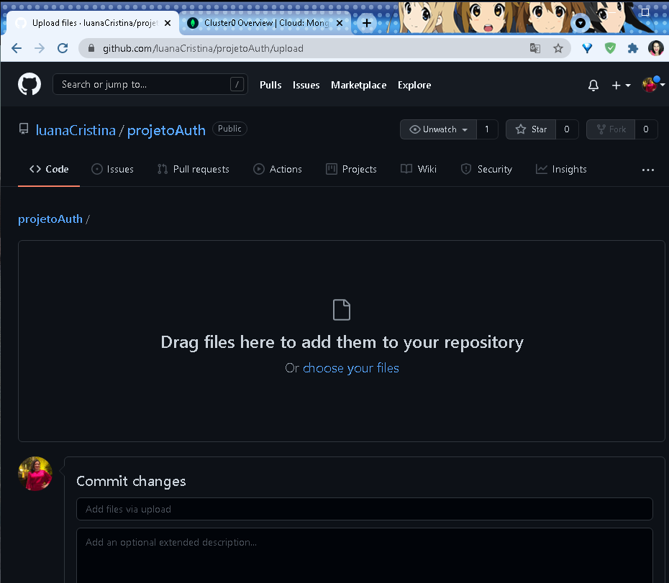
Arraste os aquivos da sua API no local abaixo.

Slide 17
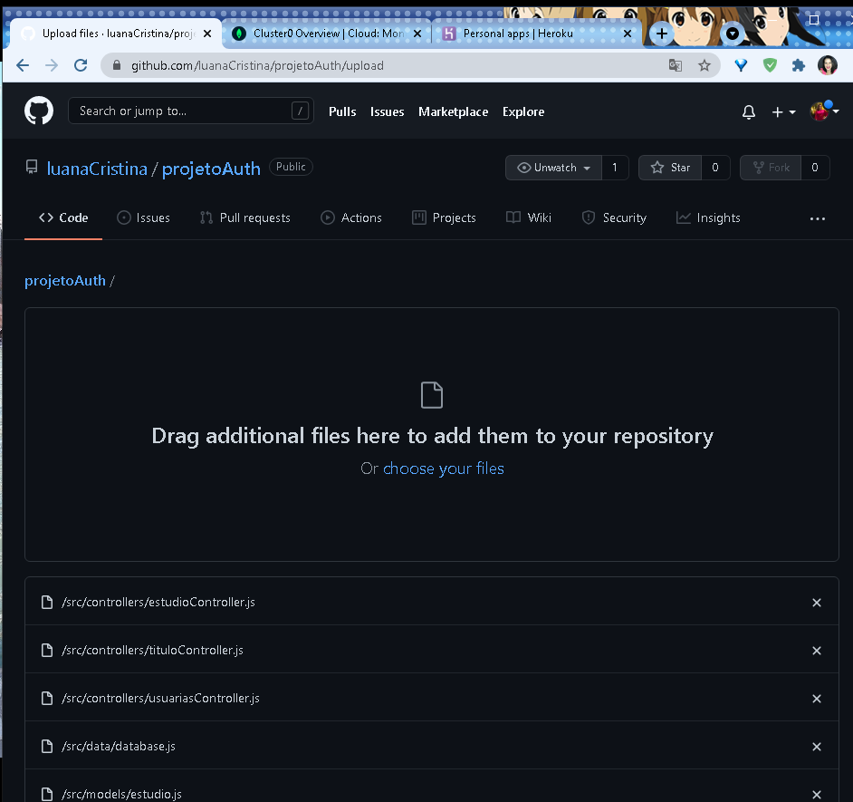
Não adicione os arquivos “.env”, “.env.example” e “node_modules”
Notes:
Obs.; Os arquivos “.env” e “.env.example” não devem ser adicionados por causa do segredo e sua senha que estão lá. O “node_modules” não é necessário. Note que no seu arquivo “.gitignore” há esses arquivos justamente para não ser adicionado quando usamos o método convencional para adicionar por meio do gitBash ao GitHub.

Slide 18
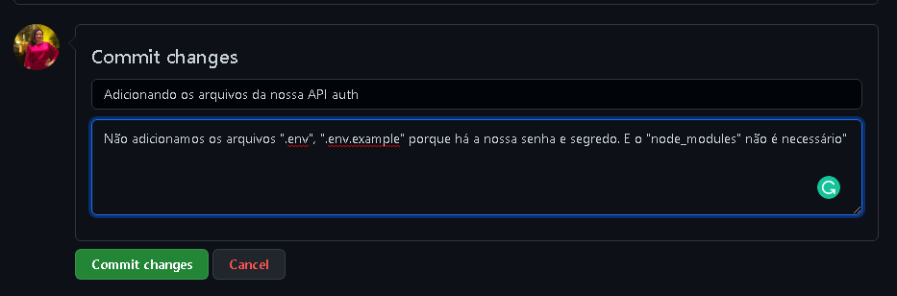
Após adicionado os arquivos, devemos escrever algo no “commit changes e depois clicar no botão “Commit changes”
Notes:
Obs.; Os arquivos “.env” e “.env.example” não devem ser adicionados por causa do segredo e sua senha que estão lá. O “node_modules” não é necessário. Note que no seu arquivo “.gitignore” há esses arquivos justamente para não ser adicionado quando usamos o método convencional para adicionar por meio do gitBash ao GitHub.

Slide 19
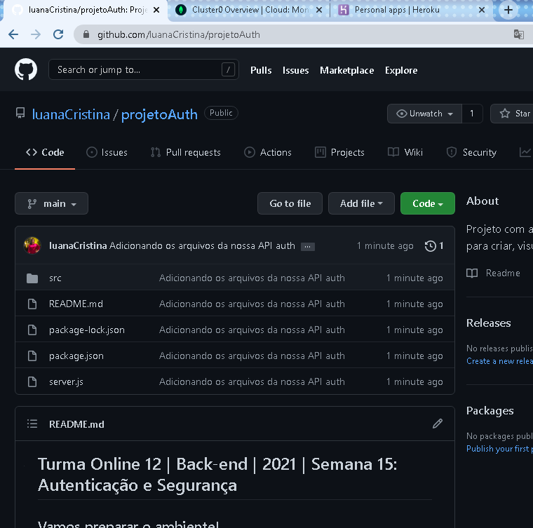
Nosso projeto foi adicionado com sucesso
Notes:
https://github.com/luanaCristina/projetoAuth

Slide 20
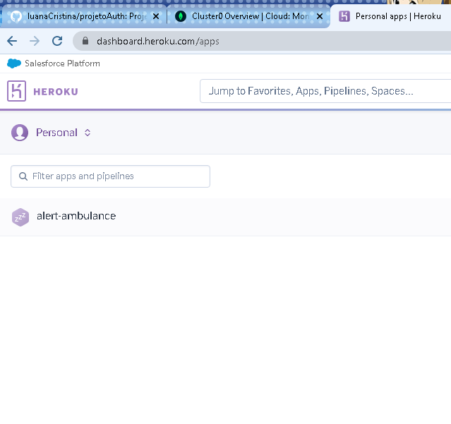
Heroku
Faça o login no Heroku

Slide 21
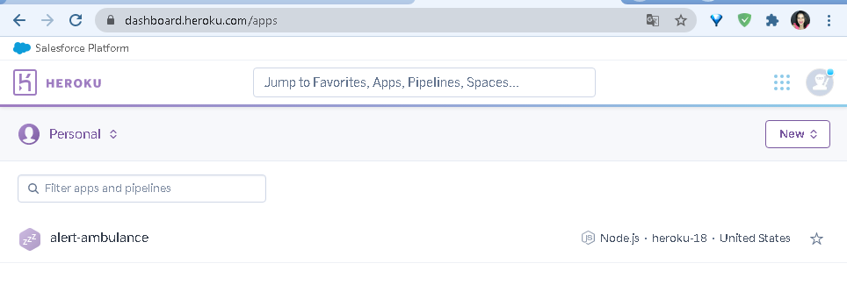
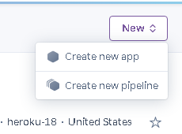
Clique em “New” e depois “Create new app”
Notes:
https://github.com/luanaCristina/projetoAuth

Slide 22
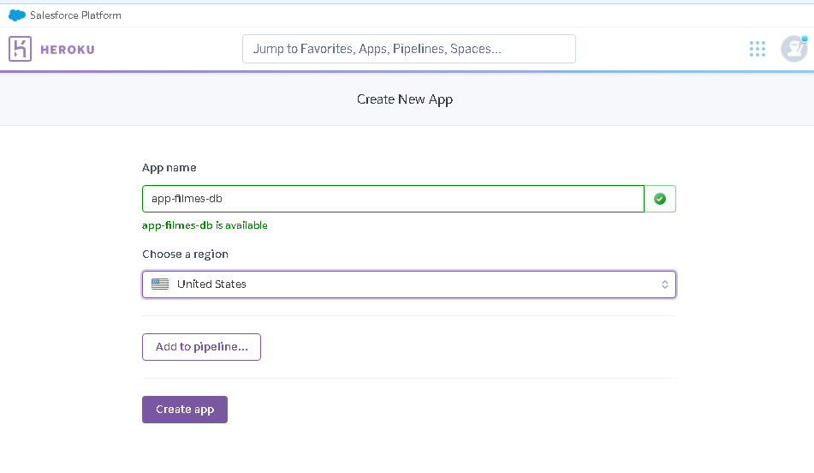
Digite um nome, região e clique em “Create app”
Notes:
https://github.com/luanaCristina/projetoAuth

Slide 23
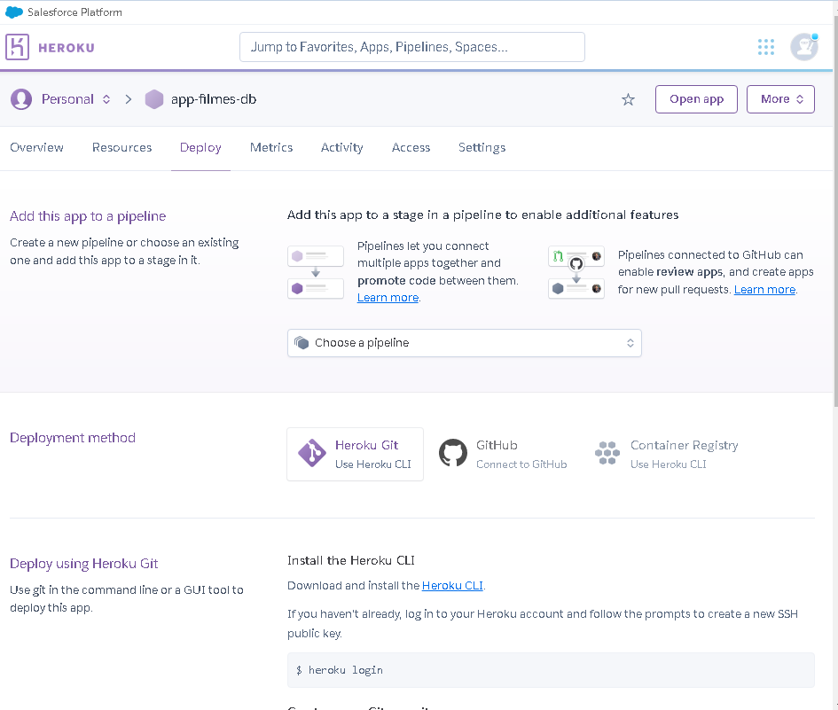
Selecione ao opção “GitHub” em “Deployment method”
Notes:
https://github.com/luanaCristina/projetoAuth

Slide 24
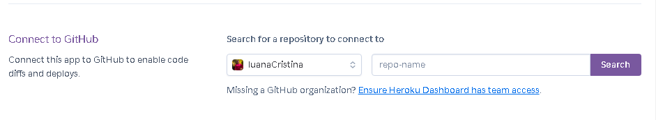
Clique em “Search” e procure o repositório que criamos
Clique em “Connect”
Notes:
https://github.com/luanaCristina/projetoAuth

Slide 25
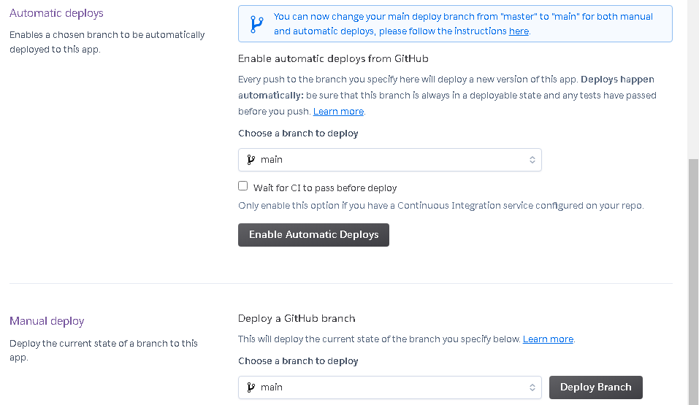
Clique nos botões “Enable Automatic Deploys” e “Deploy Branch”
Notes:
O “Enable Automatic Deploys” permite adicionar automaticamente as alterações realizadas no GitHub.

Slide 26
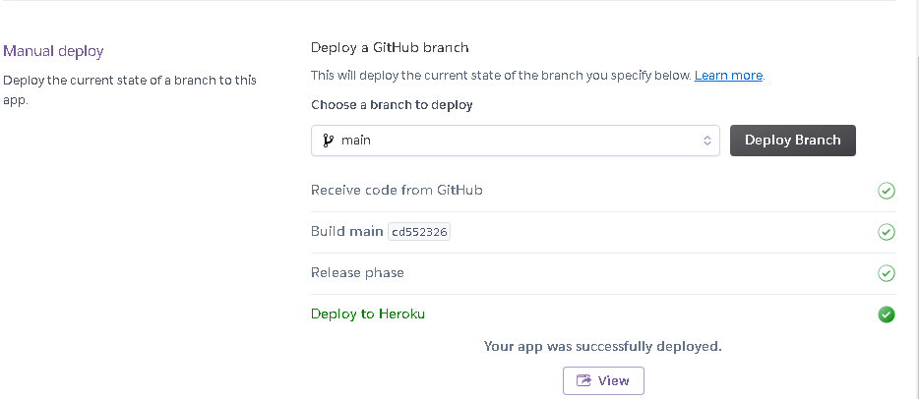
Após alguns segundos seu projeto foi feito o deploy com sucesso.
Notes:
O “Enable Automatic Deploys” permite adicionar automaticamente as alterações realizadas no GitHub.

Slide 27
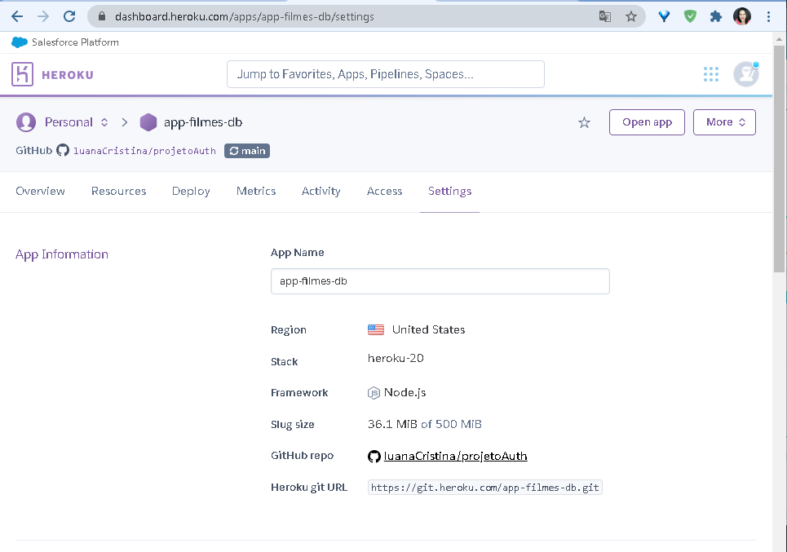
Clique em “Settings”

Slide 28
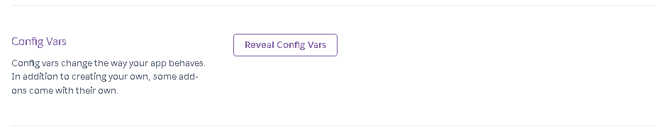
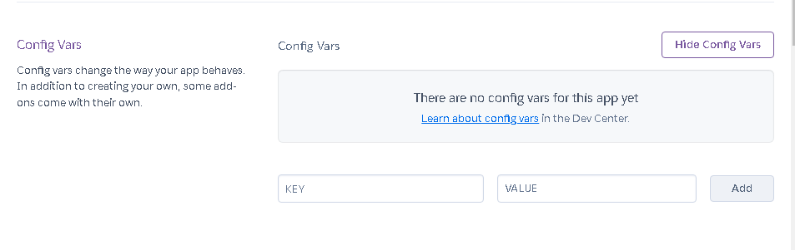
Clique em “Reveal Config Vars”
E adicione o que consta no nosso arquivo “.env”

Slide 29
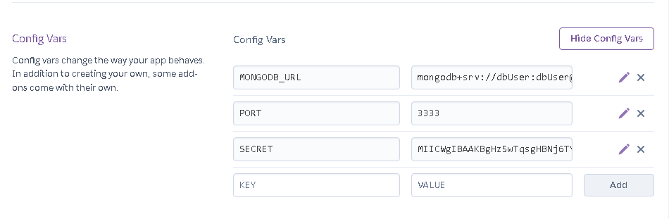
É assim que deve ficar:

Slide 30
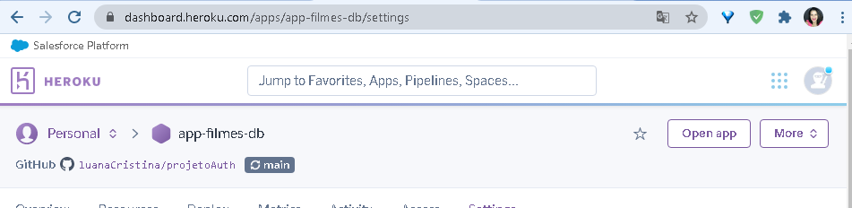
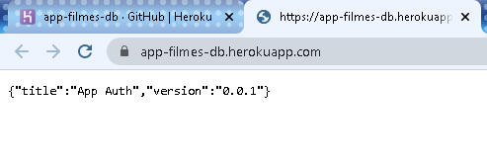
Vamos abrir clicando em “Open app” e testar no nosso postman
Notes:
https://app-filmes-db.herokuapp.com/

Slide 31
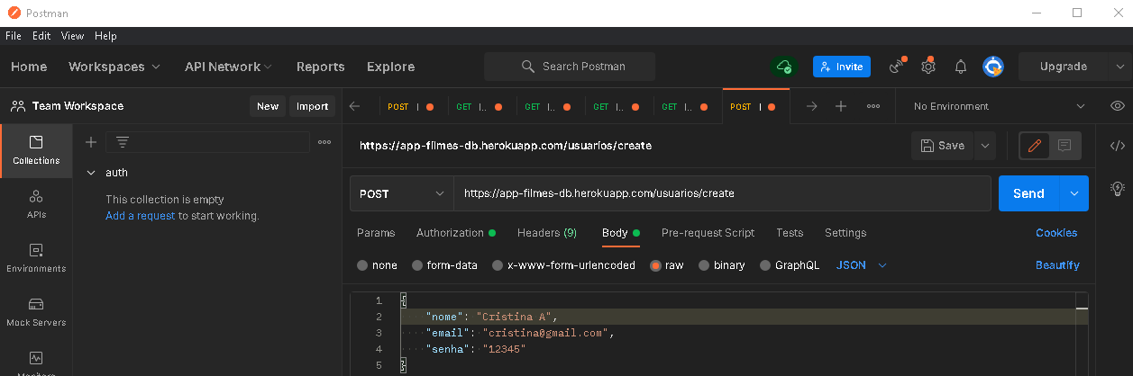
postman
Vamos abrir o Postman para acessar as nossas rotas

Slide 32
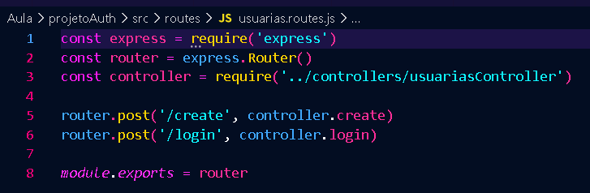
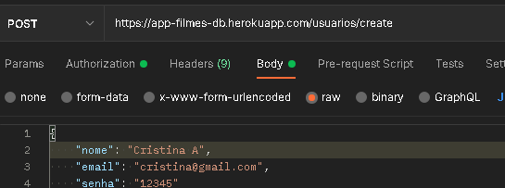
Para criar uma usuário vamos colocar a rota abaixo:
https://app-filmes-db.herokuapp.com/usuarias/create
O https://app-filmes-db.herokuapp.com é o nosso projeto online no Heroku
O “/usuarios/create” é a nossa rota que criamos em nosso projeto
O “POST” é o método para criar e que consta em nossa rota
Notes:
https://app-filmes-db.herokuapp.com/

Slide 33
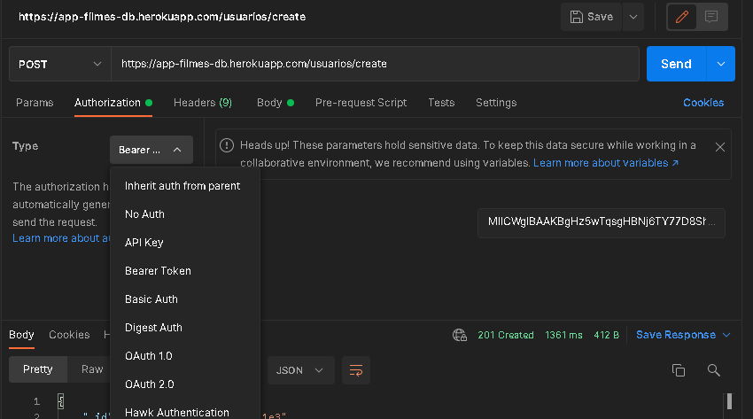
Selecione a opção “Authorization” e selecione “Bearer Token”
Notes:
https://app-filmes-db.herokuapp.com/

Slide 34
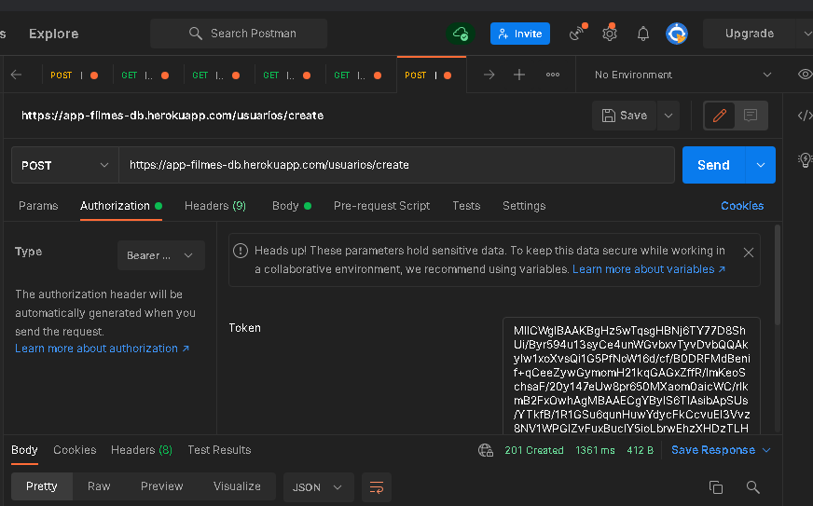
Copie o SECRET no .env ou no seu projeto do Heroku e cole em “Token”
Notes:
https://app-filmes-db.herokuapp.com/

Slide 35
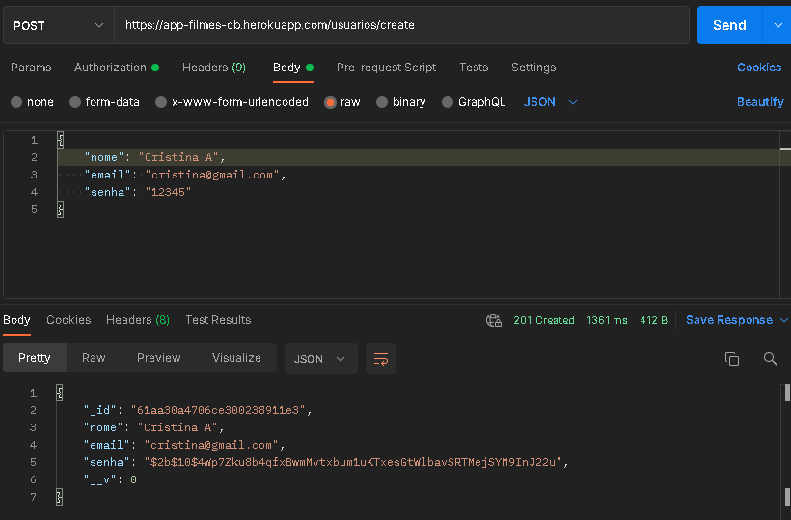
Selecione o “Body” depois “raw”depois “JSON” e digite o objeto para criar o usuário conforme model do nosso banco e clique “Send”
5
1
2
3
4
6
Notes:
https://app-filmes-db.herokuapp.com/

Slide 36
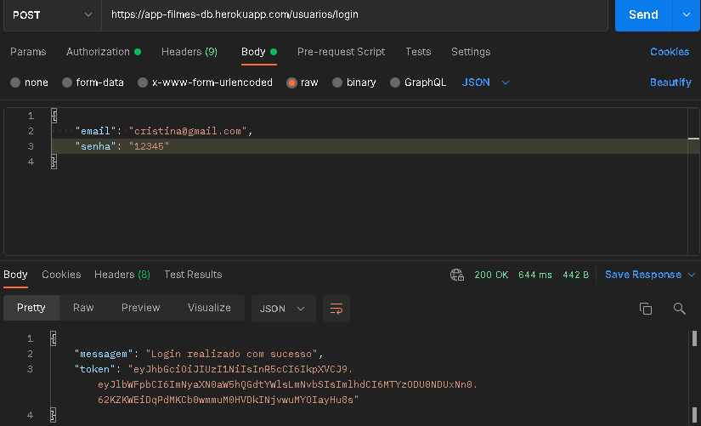
Para criar título precisamos estar logados e por isso iremos logar e copiar o “token”
Rota: https://app-filmes-db.herokuapp.com/usuarios/login
5
1
2
3
4
6
Notes:
https://app-filmes-db.herokuapp.com/

Slide 37
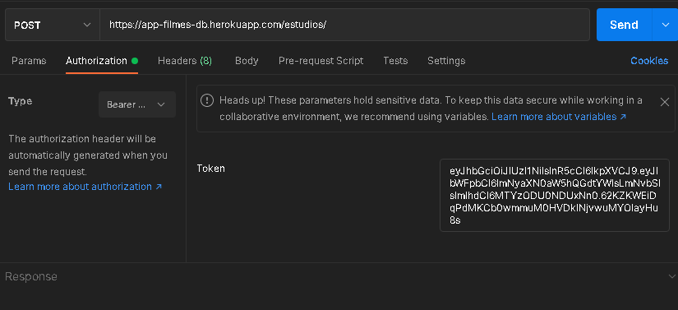
Para criar o estúdio e título precisamos constar como logado e para provar isso precisamos do token ao realizar o login e para isso vamos adicionar ao nosso “Bearer Token”
Notes:
https://app-filmes-db.herokuapp.com/estudios/

Slide 38
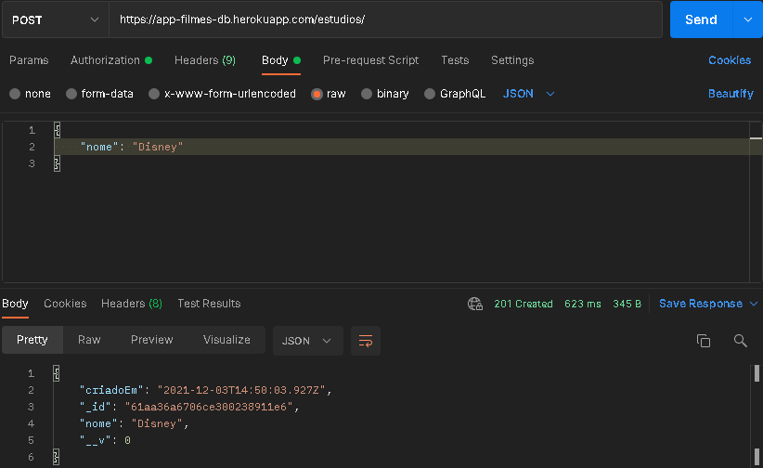
Rota: https://app-filmes-db.herokuapp.com/estudios/
5
1
2
3
4
6
Notes:
https://app-filmes-db.herokuapp.com/

Slide 39
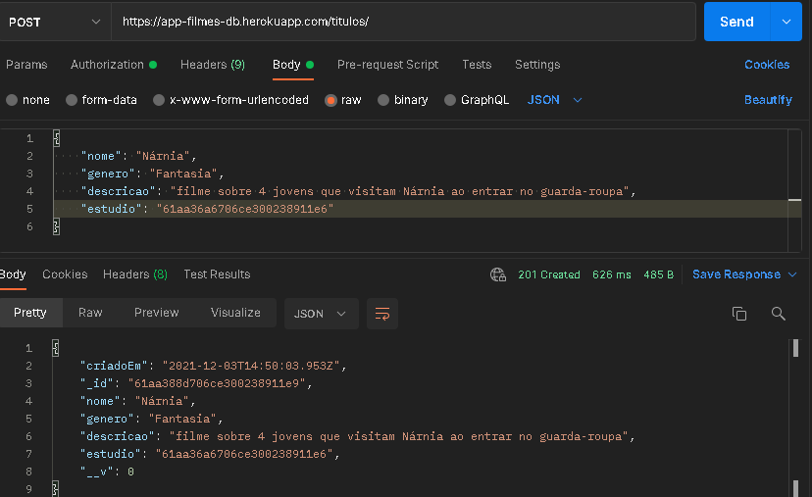
Seguiremos os mesmos passos para o “Authorization” com o token do usuário para criar o título
Rota: https://app-filmes-db.herokuapp.com/titulos/
5
1
2
3
4
6
Notes:
https://app-filmes-db.herokuapp.com/titulos/
O estúdio precisamos pegar o código

Slide 40
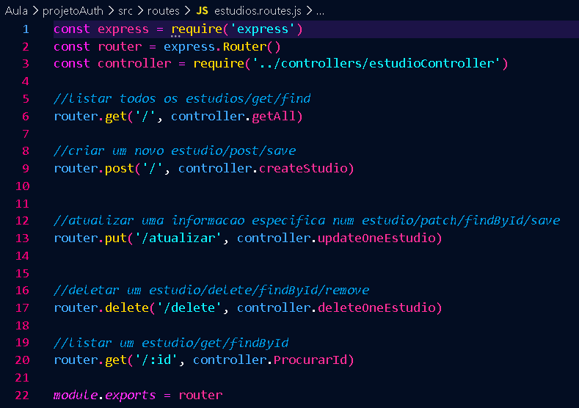
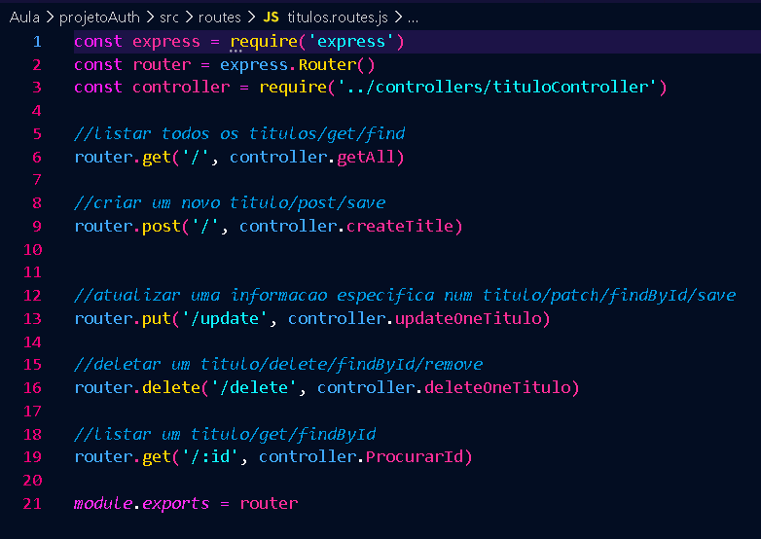
Siga com as demais rotas para fazer o teste
Notes:
Não se esqueçam de adicionar o “https://app-filmes-db.herokuapp.com/” e o “usuários/” ou “/estudios“ ou “/títulos” que são as rotas principais.

